Slide 1


Luyện viết đoạn
(Tiết 5)

Slide 2

1. Nhìn tranh, kể về các việc bạn nhỏ đã làm.
Bạn nhỏ đang lấy các quả táo từ trong rổ.
Bạn nhỏ đang rửa các quả táo.
Bạn nhỏ đặt các quả táo rửa xong vào trong rổ.

Slide 3

2. Viết 2 - 3 câu kể về một việc em đã làm ở nhà.
Gợi ý
Em đã làm được việc gì?
Em làm việc đó thế nào?
Nêu suy nghĩ của em khi làm xong việc đó.

Slide 4

Tối hôm qua, mẹ em bị bệnh vì mẹ đã mắc phải một cơn mưa to. Mẹ đã bị sốt cao. Em đã đắp khăn lên trán mẹ, rót nước, lấy thuốc cho mẹ uống. Ba em đã gọi bác sĩ đến khám bệnh cho mẹ. Nhờ vậy, mẹ em đã khỏi bệnh. Mẹ nói: “Cảm ơn con. Nhờ sự chăm sóc của hai bố con mà mẹ hết bệnh.”
Notes:
4

Slide 5

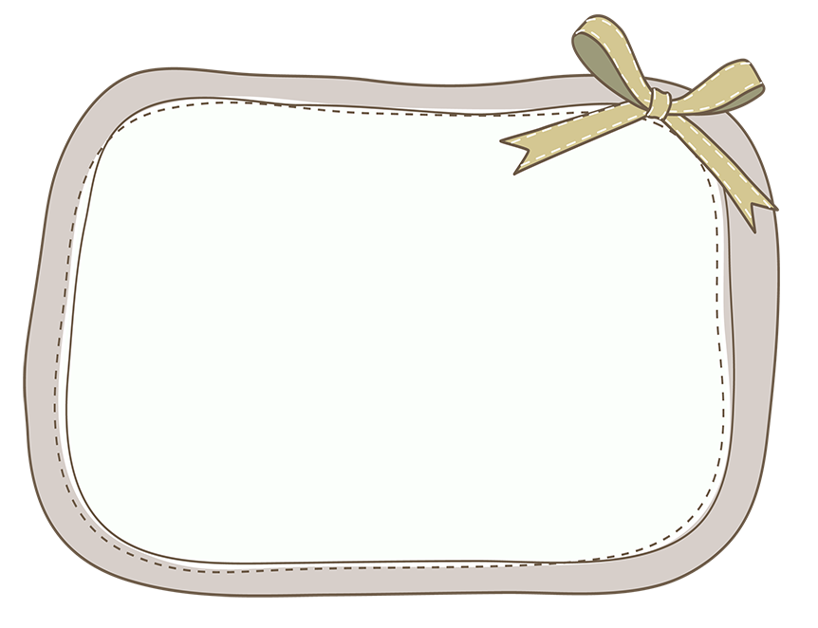



Củng cố
bài học

